Slide 1
Le app per imparare
DIVERTENDOSI

Slide 2
1.
3.
Cenni teorici
Pillole di informatica
Il modello SAMR
Il DigComp Edu
2.
4.
App didattiche
Q & A
Table of contents

Slide 3
Il modello SAMR
Fondatore e presidente di Hippaus, azienda che si occupa di tecnologie applicate all’istruzione. Ha creato il modello SAMR per selezionare, utilizzare e integrare le tecnologie digitali nella didattica in modo consapevole ed efficace.
Ruben Puentedura

Slide 4
I concetti
Sostituizione
Esempi:
chiedere agli studenti di digitare il proprio lavoro invece di scriverlo a mano
caricare un foglio di lavoro in PDF per l’accesso agli studenti, invece di fotocopiarlo
Aumento (Miglioramento)
Esempi:
gli studenti danno presentazioni orali più coinvolgenti accompagnati da un PowerPoint
gli studenti utilizzano Internet per ricercare autonomamente un argomento
Modifica
Esempi:
gli studenti producono un podcast su un argomento
gli studenti creano una presentazione video informativa
Ridefinizione
Esempi:
gli studenti vengono messi in contatto con altri studenti in tutto il mondo
gli studenti pubblicano i loro lavori online

Slide 5
atteggiamenti
Alcuni nodi...
La scuola è intesa come una comunità di apprendimento
Devono promuovere la progressiva autonomia degli studenti
PROSUMER
(producer+consumer)
La classe è intesa come una redazione e un laboratorio
Sviiluppano la triade efficace di: documentazione/condivisione/produzione
Richiedono un approccio “cross mediale”

Slide 6
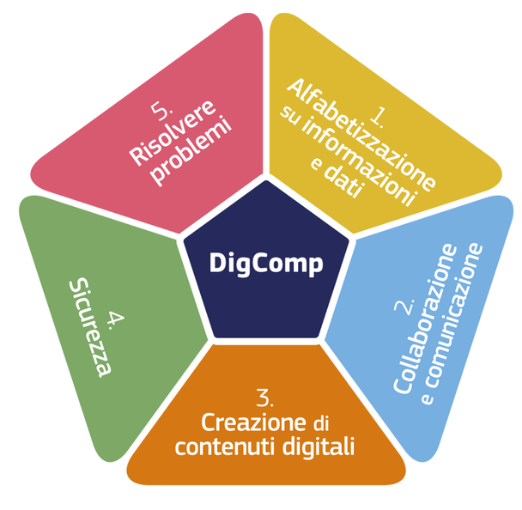
Quadro di riferimento europeo per le competenze digitali dei docenti del 2017
DigComp Edu

Slide 7
Learningapps
edpuzzle
https://www.youtube.com/watch?v=emtxq9gPJ0M
App online
thinglink
slideshare
storyjumper

Slide 8
storyjumper
bookcreator
canva
genially
App creazione libri e presentazioni
Mentimeter
Link app iOS e Android
Kahoot

Slide 9
Pillole di informatica
Shortcut da tastiera
Perfezionare le ricerche su Google
Usare Google Keep in maniera furba
Usare YouTube dai computer scolastici

Slide 14
Q & A
DOMANDE?

